Slide 1
Кластеризация результатов поиска
Лицей 1533 2015 г.
Исполнители | Гайдамашко Даниил Карпенко Максим
Заказчик | Завриев Н.К., преподаватель ЛИТ 1533

Slide 2
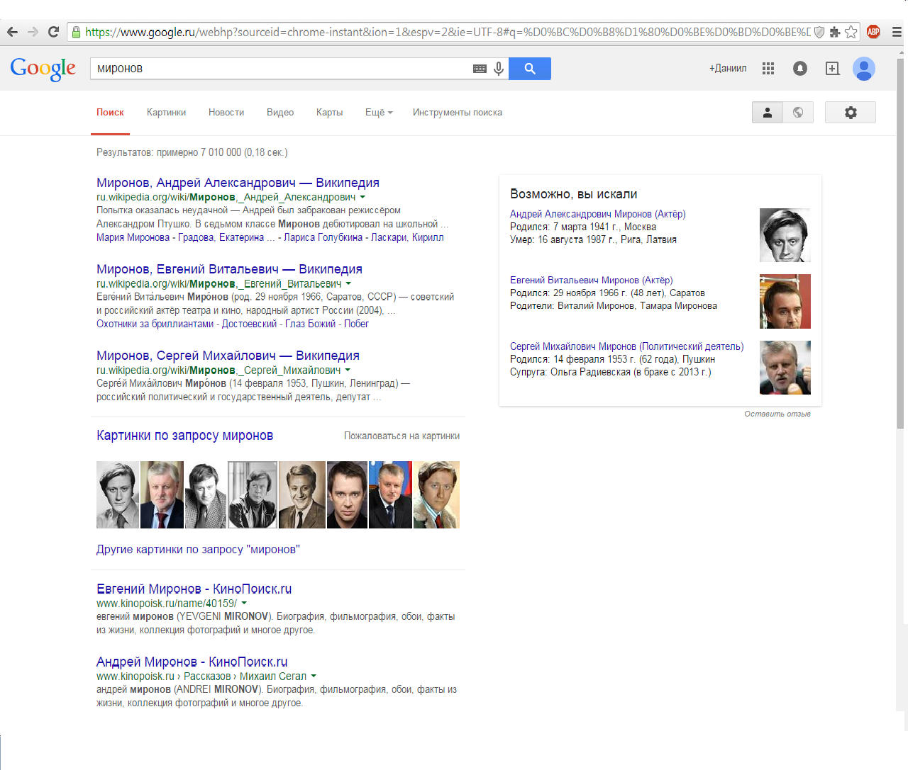
Выдача результатов на запрос в Google

Slide 3
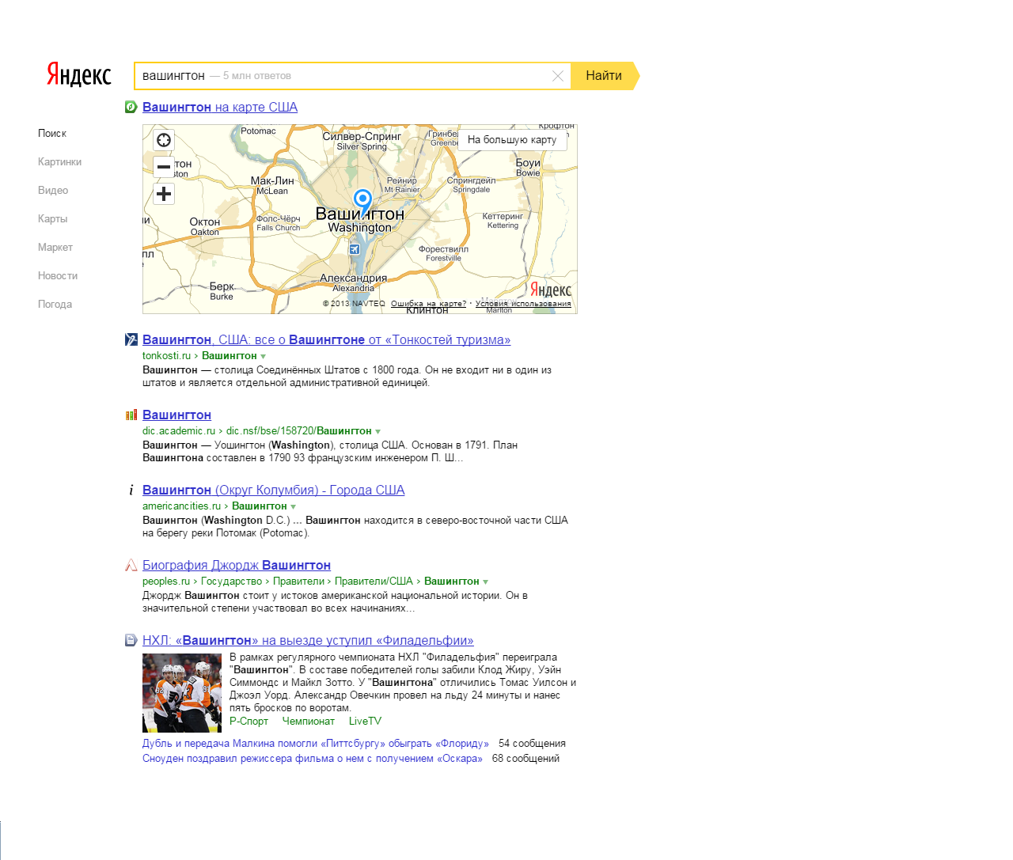
Выдача результатов на запрос в Yandex

Slide 4
Вывод
1) Результаты поиска выводятся неупорядоченно тематически;
2) Неудобно работать с полученными данными;
3) Необходимо прописывать более подробный запрос для получения конкретной информации;

Slide 5
Постановка задачи:
Создать Web-ресурс, отправляющий запросы в существующие интернет-поисковики и реализующий кластеризацию результатов запроса путем обработки и тегирования получаемых Web-страниц.

Slide 6
Введение в предметную область
Кластер – класс родственных элементов статистической совокупности.
Кластеризация результатов поиска – группировка результатов поиска в поисковой системе с целью упрощения работы с ними.

Slide 7
Обзор аналогов
 | Глубина анализа | Поддержка нескольких языков | Способ вывода
Clusty | Средняя | - | Группировка по папкам-кластерам
Nigma | Средняя | - | Фильтрация по тэгам
Compreno | Большая | + | Реализация семантики текста
<наш_поисковик> | Средняя | + | Группировка по папкам-кластерам, графическое представление

Slide 8
Структура проекта
Python (код сайта)
user
HTML
IronPython
(связь .NET и Python)
SQL
C#
(алгоритмы кластеризации)

Slide 9
Используемые алгоритмы
Принцип “Bag of Words”:
Bag of Words
Текст

Slide 10
Используемые алгоритмы
Латентно-семантический анализ (LSA)
Удаление из текста стоп-слов
Стемминг оставшегося текста
Удаление слов, не повторяющихся в других текстах
Составление частотной матрицы
Сингулярное разложение частотной матрицы
Создание графа из тегов и документов и выделение кластеров

Slide 11
Используемые алгоритмы
Стемминг — процесс нахождения основы слова для заданного исходного слова. Основа слова необязательно совпадает с морфологическим корнем слова.
Стеммер (алгоритм стемминга) Портера Существует ограниченное количество словообразующих суффиксов, и стемминг слова происходит без использования каких-либо баз основ: только множество существующих суффиксов и вручную заданные правила. Алгоритм состоит из 5 шагов. На каждом шаге отсекается словообразующий суффикс и оставшаяся часть проверяется на соответствие правилам.

Slide 12
Используемые алгоритмы
Сингулярное разложение матрицы
A = U W V ^{T},
A – матрица размера MxN, U - ортогональная матрица размером MxM, V - ортогональная матрица размером NxN, W - матрица размером MxN, на главной диагонали которой находятся неотрицательные числа, расположенные в порядке убывания, а все внедиагональные элементы равны нулю.

Slide 13
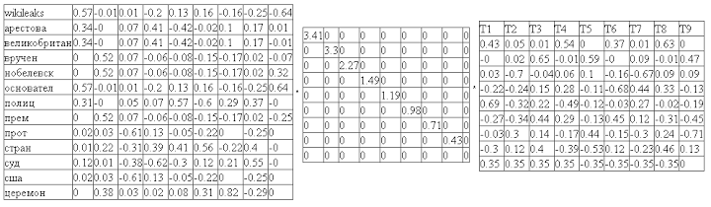
Используемые алгоритмы

Slide 14
Используемые алгоритмы
В ходе разложения мы получаем координаты документов и тегов в пространстве, после чего создаём взвешенный граф, где вершинами будут все теги и документы, причём каждые две из них соединены ребром.

Slide 15
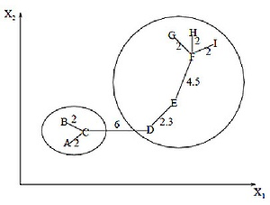
Используемые алгоритмы
Алгоритм минимального остовного дерева
Построение на графе минимального остовного дерева
Удаление самых длинных рёбер, входящих в дерево
На рисунке изображено минимальное остовное дерево, полученное для девяти объектов

Slide 16
Ход работы
Проанализированы основные алгоритмы;
Найдены необходимые библиотеки для их реализации;
Написан метод по выделению кластеров;
Написана тестовая программа для проверки правильности базовых алгоритмов;
Реализована интеграция языка Python и .NET Framework библиотек;
Разрабатывается веб-инструмент;
Корректируется и оптимизируется алгоритм выделения кластеров;

Slide 17
Используемое ПО
Языки:
Visual C#
Python 3.4
IronPython 2.7
HTML
Среды разработки:
Microsoft Visual Studio 2010
JetBrains PyCharm 4.5.1
Используемые библиотеки:
PyStemmer 1.3.0
ALGLIB Free Edition
Фреймворки:
Microsoft .NET Framework 4.5.1
Django Framework 1.8.2
Дополнительные инструменты:
Python Tools for Visual Studio 2.1

Slide 18
Литература и информационные ресурсы
http://habrahabr.ru/post/110078/ - Edunov – “Латентно-семантический анализ”
http://habrahabr.ru/post/101338/ - andreycha – “Обзор алгоритмов кластеризации данных”
http://alglib.sources.ru/matrixops/general/svd.php - “SVD-разложение прямоугольной матрицы”
https://docs.djangoproject.com/en/1.8/ - “Django documentation” (на английском)
http://www.djbook.ru/rel1.8/ - “Документация Django 1.8” (на русском)

